Slide 1
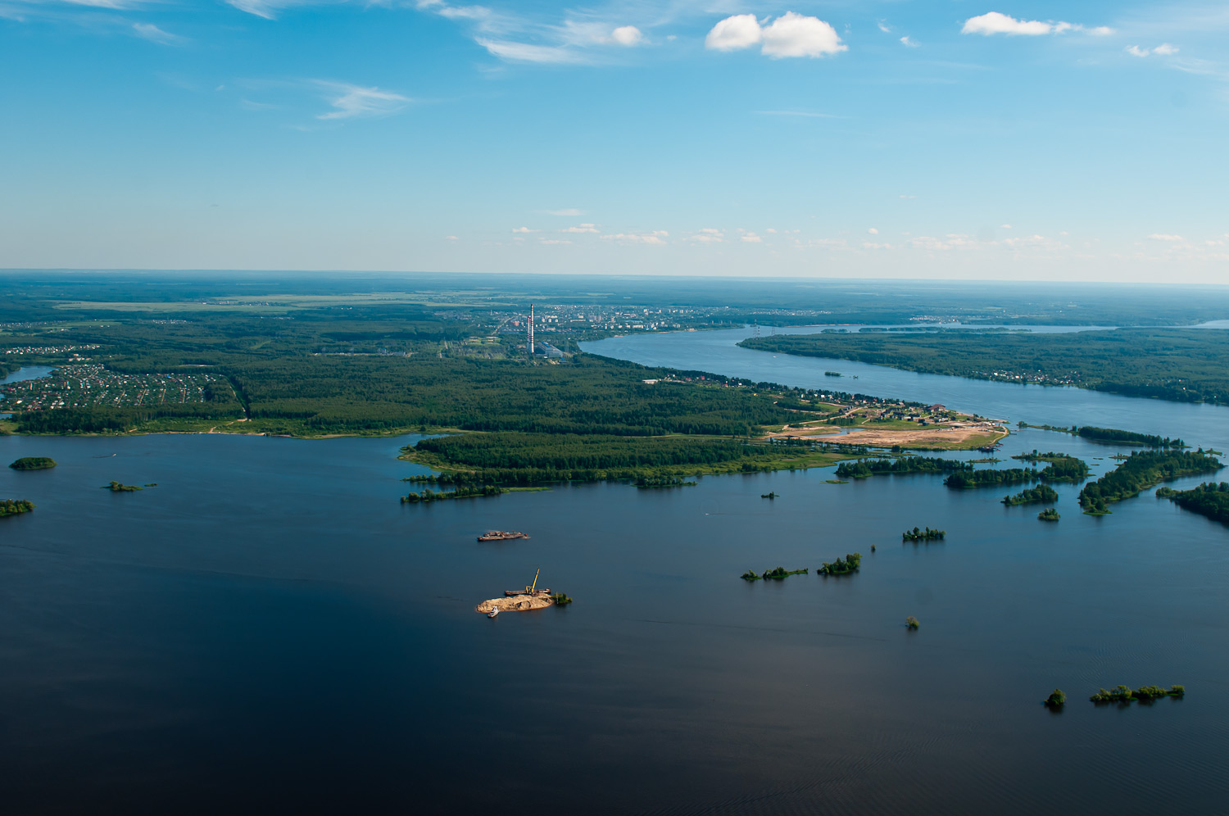
Публичный отчет о результатах деятельности
ГБПОУ «Конаковский колледж»
за 2022 год

Slide 2
Имущество ГБПОУ «Конаковский колледж»
Используется в образовательном процессе | Не используется в образовательном процессе | Передано в Муниципальную собственность Администрации гпп Козлово
Здание учебного корпуса г. Конаково | Здание (учебный корпус в п. Козлово) | Водонапорная башня
Здание производственного корпуса п. Редкино | Спальный корпус (общежитие) | Здание насосной станции
Здание учебного корпуса п. Редкино | Хозяйственный корпус | Самотечная канализация
 |  | Теплотрасса
 |  | Водопровод

Slide 3
Численность контингента в разрезе профессий и специальностей

Slide 4
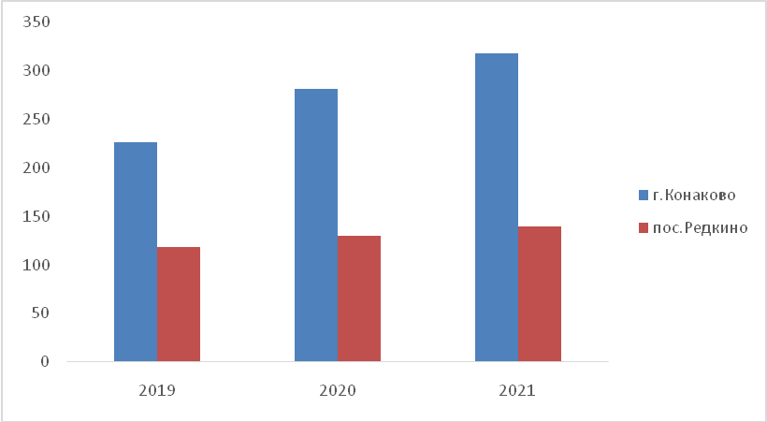
Динамика численности студентов по подразделениям колледжа

Slide 5
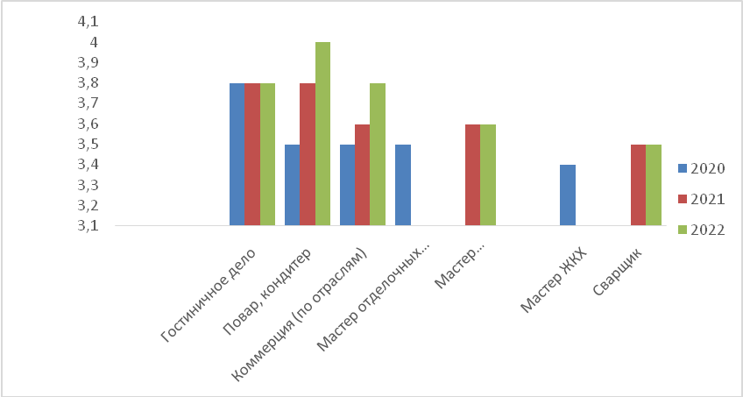
Средний балл аттестата абитуриентов

Slide 6
Отчисление студентов

Slide 7
Итоги участия в конкурсах профессионального мастерства студентов ГБПОУ «Конаковский колледж» в 2022 году
Название конкурса профессионального мастерства | итоги
«2 ежегодный студенческий фестиваль туризма и гостеприимства «Традиции, обычаи - сила нашего народа» (Тематический стол) | 2 место
«2 ежегодный студенческий фестиваль туризма и гостеприимства «Традиции, обычаи - сила нашего народа» (Постное меню) | 2 место
2 ежегодный студенческий фестиваль туризма и гостеприимства «Традиции, обычаи - сила нашего народа» (Кулич пасхальный) | Участник
Конкурс профессионального мастерства «Тверское объединение строителей» Лучший по профессии каменщик | 3 место
Конкурс профессионального мастерства «Тверское объединение строителей» Лучший по профессии штукатур | 3 место
Конкурс профессионального мастерства «Тверское объединение строителей» Лучший по профессии сварщик | участник
Комплекс отдыха «Завидово» Конкурс профессионального мастерства Лучший официант | 1 место
Комплекс отдыха «Завидово» Конкурс профессионального мастерства Лучший повар | Участник
РЧ «Абилимпикс» 2022

Slide 8
Итоги ГИА 2022 год
Наименование профессии | кол-во выпускников, чел. | Полученные оценки
 |  | «удовлетворительно» | «хорошо» | «отлично»
прошли ГИА в форме демонстрационного экзамена
Повар, кондитер | 15 | 7 | 6 | 2
Мастер жилищно-коммунального хозяйства | 19 | 9 | 9 | 1
прошли ГИА в форме демонстрационного экзамена и защиты дипломной работы
Гостиничное дело | 27 | 7 | 13 | 7
прошли ГИА в форме выполнения ПЭР и ВПКР
Мастер по обработке цифровой информации | 16 | 1 | 5 | 10
Сварщик (ручной и частично механизированной сварки (наплавки) | 4 |  | 3 | 1
Мастер отделочных строительных работ | 22 | 1 | 12 | 9
Итого: | 103 | 25 | 48 | 30

Slide 9
Трудоустройство выпускников
Наименование профессии/специальности | кол-во выпускников, чел. | трудоустройство по полученной профессии (чел./%) | трудоустройство по другой профессии (чел./%) | Занятость (продолжение обучения в ссузе, вузе) (чел./%) | Призваны в ВС РФ (чел./%) | Декретный отпуск, отпуск по уходу за ребенком (чел./%) | Риск нетрудоуст- ройства (чел./%)
Повар, кондитер | 15 | 5/ 33.3% | 5 /33.3% | 0 | 5/33.4% | 0 | 0
Мастер отделочных строительных работ | 22 | 6/27.27% | 9/40.91% | 0 | 7/31.82% | 0 | 0
Гостиничное дело | 27 | 18/64.29% | 6/21.43% | 0 | 2/7.14% | 2/7.14% | 0
Мастер по обработке цифровой информации | 16 | 5/31.25% | 4/25.0% | 3/18.75% | 4/25% | 0 | 0
Мастер ЖКХ | 19 | 5 /26.32% | 4/21.05% | 0 | 10/52.63% | 0 | 0
Сварщик | 4 | 3/75.0% | 0 | 1/25.0% | 0 | 0 | 0
ИТОГО: | 103 | 42/40.39% | 28/26.92% | 4/3.85% | 28/26.92% | 2/.1.92% | 0%

Slide 10
Сравнительный анализ трудоустройства выпускников 2021 и 2022 годы

Slide 11
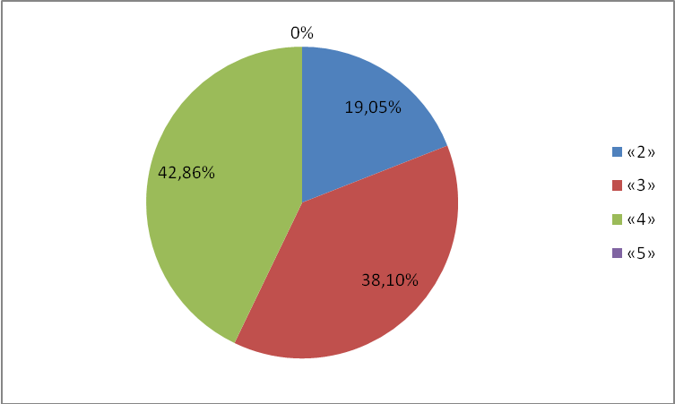
Статистика по оценкам обучающихся СПО, иностранный язык завершившие СОО

Slide 12
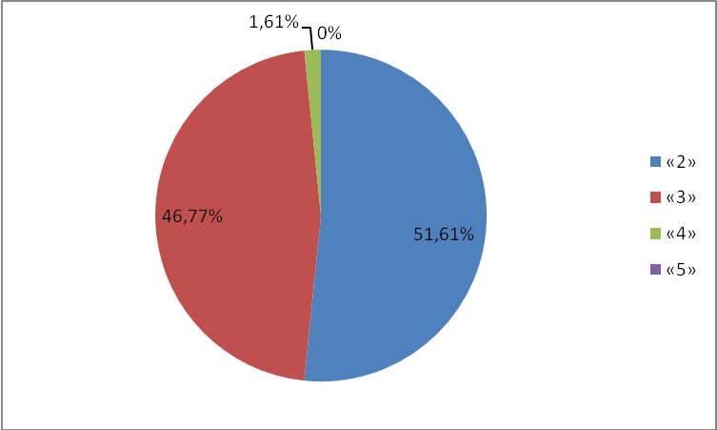
Статистика по оценкам обучающихся СПО, оценка метапредметных результатов завершившие СОО

Slide 13
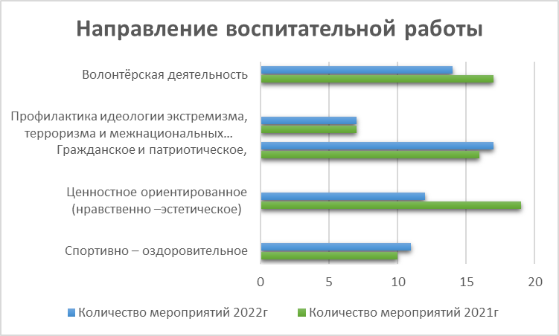

Slide 14
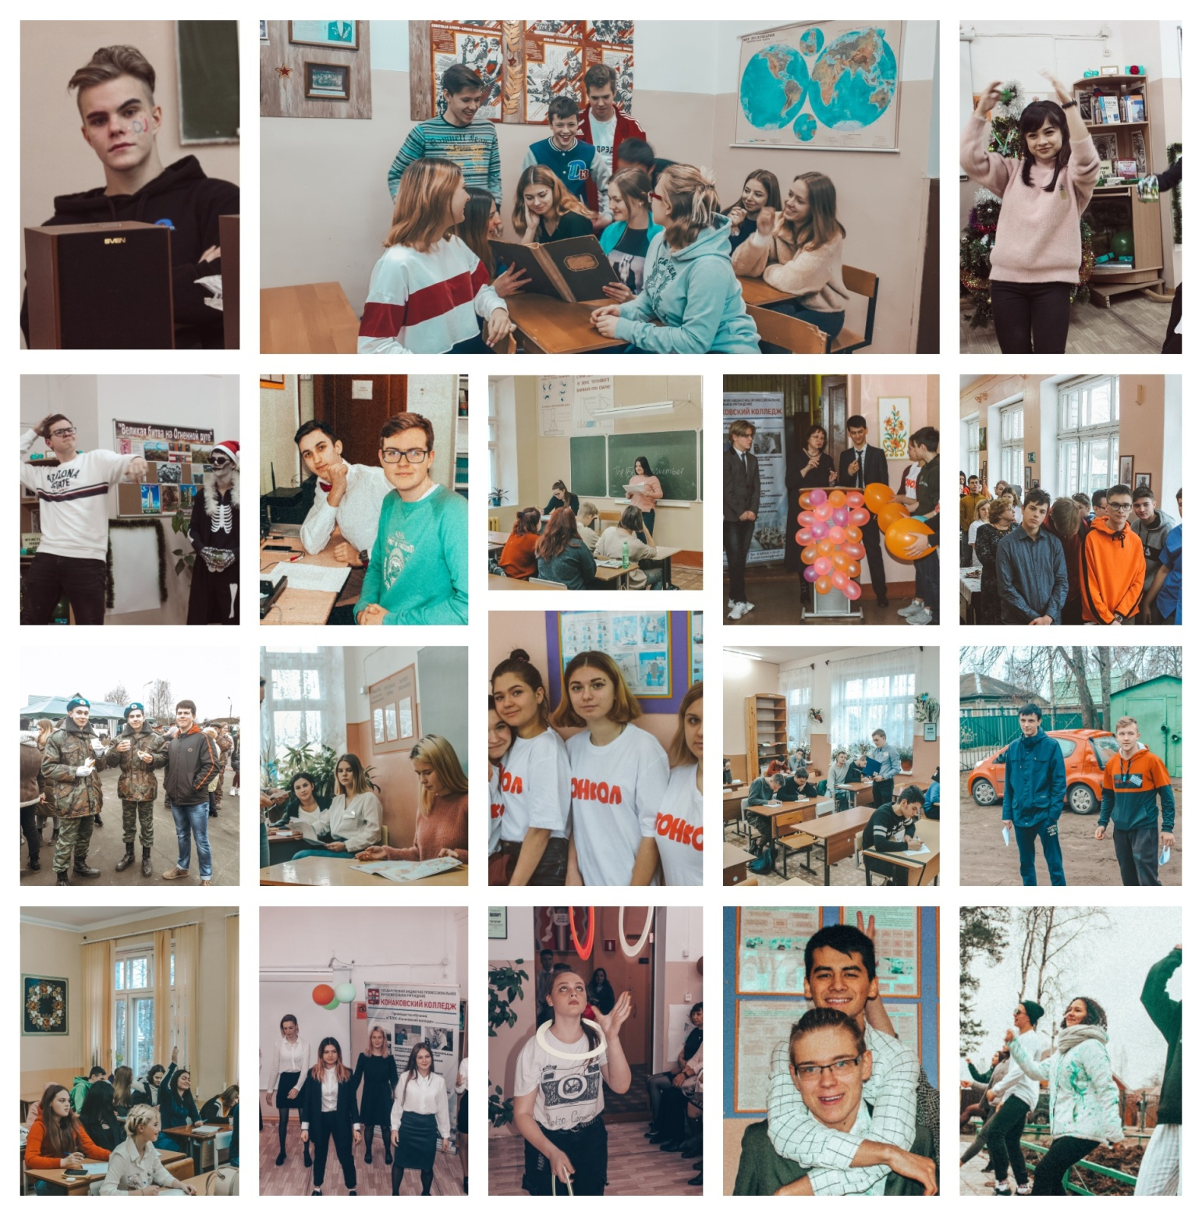

Slide 15
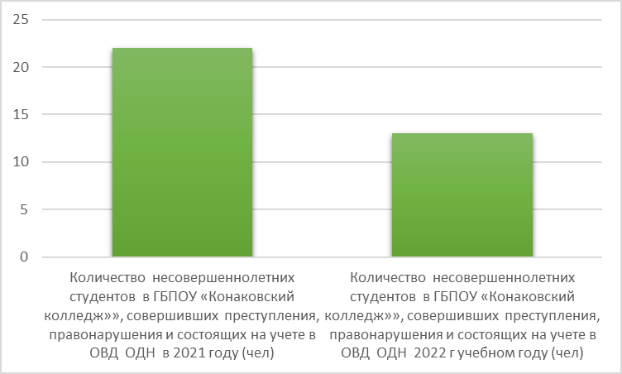
Студенты, состоящие на всех видах профилактического учета

Slide 16
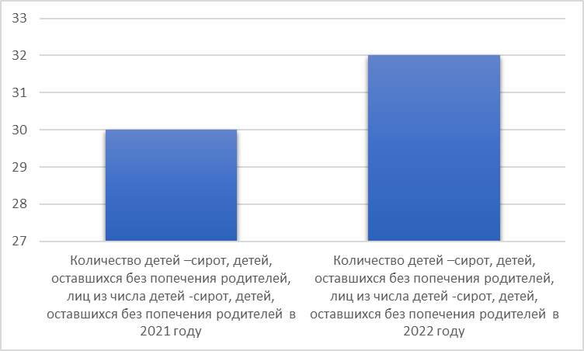
Работа с детьми сиротами и детьми, оставшимися без попечения родителей.

Slide 17
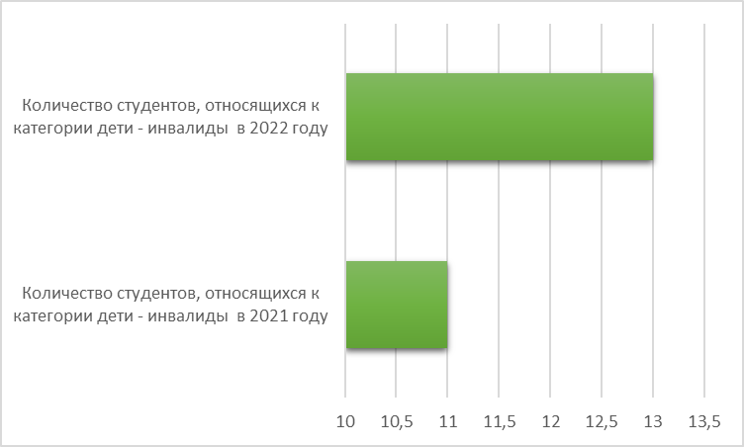
Работа с лицами ОВЗ инвалидами

Slide 18
Кадровое обеспечение образовательного процесса
В колледже работает 33 педагогических работника, включая внутренних и внешних совместителей:
Преподавателей – 25, из них 8– внештатные сотрудники.
По внутреннему совместительству
из административно-управленческих кадров – 5 человек работают преподавателями,
среди всех преподавателей, включая внешних и внутренних совместителей:
Высшую категорию имеют – 6 человек
Первую категорию – 6 человек.
Из 33 сотрудников, ведущих педагогическую деятельность 33 % (10 человек) имеют педагогическое образование.
пед работников имеют высшее образование,
7 - СПО.
Статус «молодой преподаватель» имеет 2 сотрудника.
Из преподавателей - внешних совместителей в реальном секторе экономики работают 3 человека.

Slide 19
Суммы финансовых поступлений
 |  | Поступило средств (тыс руб.) 27378,2 | Израсходовано средств (тыс. руб.) 27116,5
Заработная плата | 211 | 15928,4 | 15928,4
Начисления на выплаты по оплате труда | 213 | 4810,3 | 4810,3
Прочие выплаты |  | 2126,8 | 2126,8
Услуги связи | 221 | 68,2 | 68,2
Коммунальные услуги | 223 | 2548,0 | 2286,5
Услуги по содержанию имущества | 225 | 359,8 | 359,8
Прочие услуги | 226 | 507,9 | 507,9
Прочие расходы |  | 767,3 | 767,3
Итого |  | 27378,2 | 27116,7
Увеличение стоимости основных средств | 310 | 50 | 50
Увеличение стоимости материальных запасов | 340 | 717,3 | 717,3
Налоги | 291/851 | 2106,08 | 2106,08
Остаток денежных средств на 01.01.2023года |  | 261,5 | х

Slide 20
Кадровое обеспечение образовательного процесса
В колледже работает 33 педагогических работника, включая внутренних и внешних совместителей:
Преподавателей – 25, из них 8– внештатные сотрудники.
По внутреннему совместительству
из административно-управленческих кадров – 5 человек работают преподавателями,
среди всех преподавателей, включая внешних и внутренних совместителей:
Высшую категорию имеют – 6 человек
Первую категорию – 6 человек.
Из 33 сотрудников, ведущих педагогическую деятельность 33 % (10 человек) имеют педагогическое образование.
пед работников имеют высшее образование,
7 - СПО.
Статус «молодой преподаватель» имеет 2 сотрудника.
Из преподавателей - внешних совместителей в реальном секторе экономики работают 3 человека.

Slide 21
Национальный проект «Образование»
В 2021 году колледж прошел конкурсный отбор и в 2022 году принял участие в проекте «Молодые профессионалы» в целях создания (обновления) материально-технической базы образовательных организаций, реализующих программы среднего профессионального образования по компетенциям «Администрирование отеля» и «Ресторанный сервис»
Общая сумма проекта 1 258,32 тыс. рублей, из них
ФБ - 1 215,72 тыс. руб.,
РБ - 37,6 тыс. руб.,
ВНБ - 5,0 тыс. руб.

Slide 22
Кадровое обеспечение образовательного процесса
В колледже работает 33 педагогических работника, включая внутренних и внешних совместителей:
Преподавателей – 25, из них 8– внештатные сотрудники.
По внутреннему совместительству
из административно-управленческих кадров – 5 человек работают преподавателями,
среди всех преподавателей, включая внешних и внутренних совместителей:
Высшую категорию имеют – 6 человек
Первую категорию – 6 человек.
Из 33 сотрудников, ведущих педагогическую деятельность 33 % (10 человек) имеют педагогическое образование.
пед работников имеют высшее образование,
7 - СПО.
Статус «молодой преподаватель» имеет 2 сотрудника.
Из преподавателей - внешних совместителей в реальном секторе экономики работают 3 человека.

Slide 23
Обязательства по заработной плате
Средняя заработная плата указной категории работников в 2022 году – 36760,1 рубль
МРОТ с 01.01.2022 – 13890 рублей
МРОТ с 01.06.2022 – 15279 рублей

Slide 24
Обязательства по выплате стипендий
В 2022 году были выделены целевые субсидии на иные цели в размере 2429,36 руб.:
Стипендиальное обеспечение студентов 1134,2 тыс. руб, из них:
Академическая стипендия студентам – 852
Социальная стипендия студентам – 253,4
Стипендия Правительства РФ – 8,0
Другие формы материальной поддержки студентов – 218,5
Среднегодовая численность получателей стипендии:
Академической – 124 чел
Социальной – 26 чел
Стипендии Правительства Тверской области – 1 чел
Других форм материальной поддержки – 27 чел

Slide 25
Кадровое обеспечение образовательного процесса
В колледже работает 33 педагогических работника, включая внутренних и внешних совместителей:
Преподавателей – 25, из них 8– внештатные сотрудники.
По внутреннему совместительству
из административно-управленческих кадров – 5 человек работают преподавателями,
среди всех преподавателей, включая внешних и внутренних совместителей:
Высшую категорию имеют – 6 человек
Первую категорию – 6 человек.
Из 33 сотрудников, ведущих педагогическую деятельность 33 % (10 человек) имеют педагогическое образование.
пед работников имеют высшее образование,
7 - СПО.
Статус «молодой преподаватель» имеет 2 сотрудника.
Из преподавателей - внешних совместителей в реальном секторе экономики работают 3 человека.

Slide 26
Обязательства по проведению ДЭ
На Демонстрационный экзамен в 2022 году израсходовано:
Создание ЦПДЭ «Администрирование отеля» - 550,7 тыс. руб (ФБ – 534,2, РБ – 16,5)
- Заработная плата Главному эксперту и ЛЭ (АО) – 14,0 тыс руб
- Заработная плата Главному эксперту и ЛЭ (ПД) – 36,3 тыс. руб
- Заработная плата Главному эксперту и ЛЭ (ОТ) – 28,3 тыс. руб
- Расходные материалы 273,9 тыс. руб
Итого: 352,5 тыс. руб (средства колледжа)

Slide 27
Обязательства по освоению субсидии на иные цели
- Субсидии на укрепление и развитие материально-технической базы - 860,1 тыс. руб (капитальный ремонт пола коридора первого этажа в учебном корпусе г. Конаково)

Slide 28
Сведения о поступлении средств от иной приносящей доход деятельности в 2022 году
Наименование вида деятельности | Сумма, тыс. руб
Справочно: Остаток средств на 01.01.2023 г. | 313,1
1. Платные образовательные услуги, из них | 2938,6
ООПП | 1856.4
Проф обучение | 452,0
Содействие занятости | 630,2
3. Предоставление в аренду помещений по согласованию с Учредителем | 215,8
Всего внебюджетных поступлений в 2022г | 3180,5

Slide 29
Приобретено основных средств
Наименование ОС | из бюджетных средств, руб | Из внебюджетных средств, руб
Стулья мастерская Ресторанный сервис | 14990 | 29782
Столы Мастерская Ресторанный срвис | 13500
Учебники по специальности «Коммерция (по отраслям)» |  | 21764,25
Электронная библиотека по общеобразовательным дисциплинам | 23000
Трубогибы | 10500
Умывальник | 6450
Бендирование 2-х мастерских |  | 58655
Стеллаж |  | 7236
ИТОГО | 68440 | 117437,25

Slide 30
Сведения о подаренных социальными партнерами основных средствах в 2022 году
Наименование ОС | Стоимость, руб | Социальный партнер
Микрофоны | 33000 | Родит комитет
Брендирование каб. № 4. | 31000 | Родит комитет
Комплекты офисной мебели | 68500 | ООО «Конаково Менеджмент»
Сварочный автомат | 28474 | Цейгер В. Г.
МФУ | 15000 | ООО «Конаково Менеджмент»
ИТОГО | 175974,00

Slide 31
Ремонтные работы, выполненные за счет средств социальных партнеров:
Установка трех оконных блоков Мастерская Ресторанный сервис (ООО Арион)
-Косметический ремонт Мастерская Ресторанный сервис: замена напольного покрытия, покраска стен (ИП Козырицкая)
Облицовка плиткой фасада здания и покупка навесных потолков (ООО «Каньон»)
-Монтаж навесных потолков (ООО «Конаково Менеджмент)

Slide 32
Проблемы
Недостаточное обеспечение материально-технической базы современным оборудованием;
Недостаточный уровень бюджетного финансирования
Отсутствие педагогических кадров
Ограничение в развитии колледжа в связи с недостатком свободных помещений

Slide 33
ОСНОВНЫЕ НАПРАВЛЕНИЯ РАЗВИТИЯ
Введение в штатное расписание должности Советник директора по воспитанию и взаимодействию с
детскими общественными объединениями
Создание УПК на базе колледжа
Создание медиацентра в колледже
Участие в проекте «Первая профессия»
Участие в проекте «Содействие занятости»
Лицензирование профессий и специальностей ТОП-50

Slide 34
БЛАГОДАРЮ ЗА ВНИМАНИЕ

